Slide 1
書籤鳥
一旦您學會閱讀，您將永遠自由。
– 弗雷德里克·道格拉斯
書籍是禮物您可以一次
又一次地閲讀。
– 加里森·凱勒
今天能讀的書就不要拖到明天再讀。
– 赫爾布魯克·傑克遜
對我而言，讀書就像是
與老友相聚。
– 蓋瑞・伯森

Slide 2
週五早自修-英文時光 【ICRT FOR KIDS】10/11(一)有獎徵答
China Limits Kids' Video Game Time That's my alarm clock! 我的鬧鐘響了！ Oh no! I was playing video games for so long that I forgot to sleep!
And now the sun is shining, the birds are singing… it's morning!
I played video games all night!
天啊！我玩電動玩了一整個晚上！

Slide 3
I guess video games is a problem for a lot of kids in China, too, because a lot of parents in China say their kids are playing too many video games. The parents say too much time staring at screens is bad for their kids‘ health. 中國的父母說小孩玩太多電動遊戲，而且一直盯著螢幕看對身體很不健康。 I guess they want their kids to spend more time playing outdoors. 他們大概想要小孩多多到戶外去玩。

Slide 4
The government in China is planning to do something about this. They are going to stop kids who are younger than 18 years old from playing video games on weekdays. Weekdays are Mondays through Fridays. 18歲以下的人，星期一到星期五不能打電動。 Kids can play video games on the weekends, but only for three hours. 到了週末小孩可以玩，但只能打三個小時。

Slide 5
I don't think anything like that will happen in Taiwan… 台灣應該不會發生這種事情。 But we should really try to control ourselves… don't be like me and forget to go to sleep. 要去上班了，我完蛋了。 兒童打電動太入迷怎麼辦? 中國的做法是規定只有週末才能玩。

Slide 6
Vocabulary 1. Weekend 週末。 Weekends are my favorite time! 週末是我最喜歡的時間。 They are not mine. I prefer weekdays. 對我來說不是。我比較喜歡平日。 2. Weekday 平日。 I have too much housework to do on the weekend. 我週末有太多家事要做。 Maybe you should do some of it on weekdays. 也許你應該在平日做一些。

Slide 7
3. A lot of 許多。 A lot of students go to cram schools on the weekend. 很多學生週末去補習班。 I don‘t. I play video games. 我不去，我打電動。 4. Go to sleep 去睡覺。 You do go to sleep at night, right? 你晚上還是會睡覺，對吧？ Yes, but usually after midnight. 對，不過通常在午夜以後。

Slide 8
We use these words all the time. weekend 週末 weekday 平日 a lot of 許多 go to sleep 去睡覺 Quiz 1. What do parents say kids in China are doing too much? a. Eating junk food垃圾食品 b. Playing video games c. Sleeping

Slide 9
2. What is the Chinese government政府 going to do? a. Stop kids from禁止 playing too many video games b. Tell kids to play more video games c. Tell parents to play video games 3. Will kids be allowed允許to play on weekdays? a. Yes b. No c. Yes, but only if they finish their homework first

Slide 10
週五課表
社數國護眼自
打菜/量體溫、用餐
12:15潔牙、午睡
美美音

Slide 11
下課5分鐘～缺交者 請靜思反省
下一節社會課
請準備社課、社習和社作
社會小老師請打開電子書
………………………………………………..
聽到上課的音樂鐘聲響起，
請儘快 進入教室，
安靜坐下 準備上課
預習課本內容

Slide 12
書籤鳥
國語
考１２００單
國７課文認識蒲松齡
國作６
國７課文大意
回家作業 學習吧
書籍是禮物您可以一次
又一次地閲讀。
– 加里森·凱勒

Slide 13
書籤鳥
數學
下周線上考試
考數３、數４
許願池 +禮物限定
獎勵介紹
數作 數重
預告
進入
LoiloNote
Ｐ８-９
PAGAMO
一旦您學會閱讀，您將永遠自由。
– 弗雷德里克·道格拉斯
P３０

Slide 14
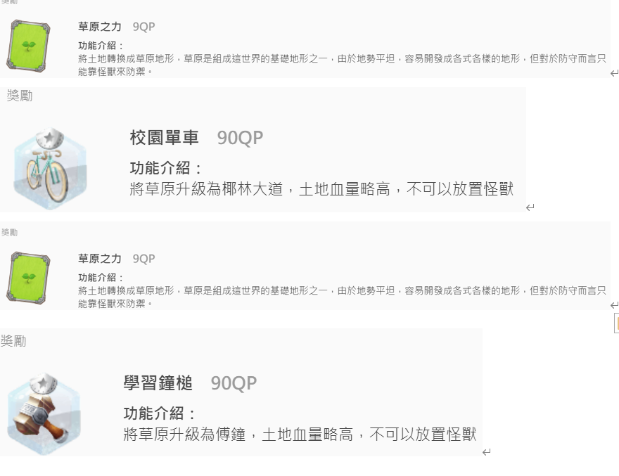

Slide 15
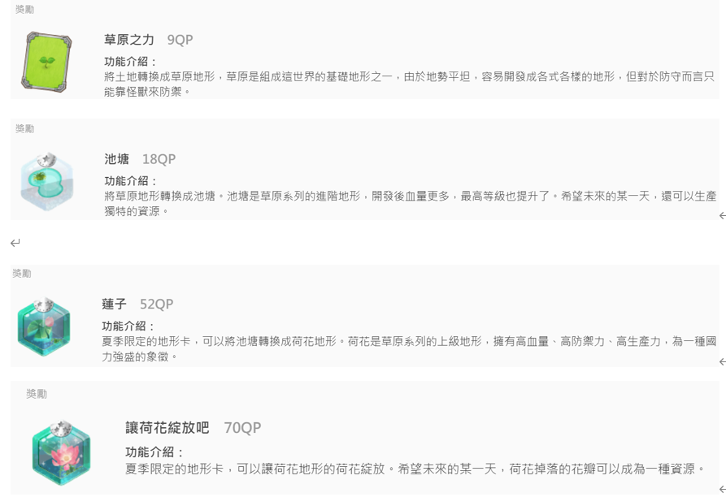

Slide 16
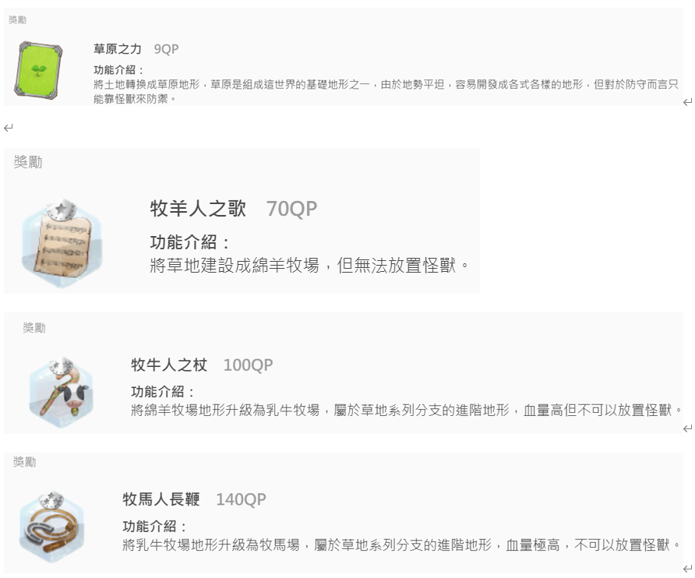

Slide 17
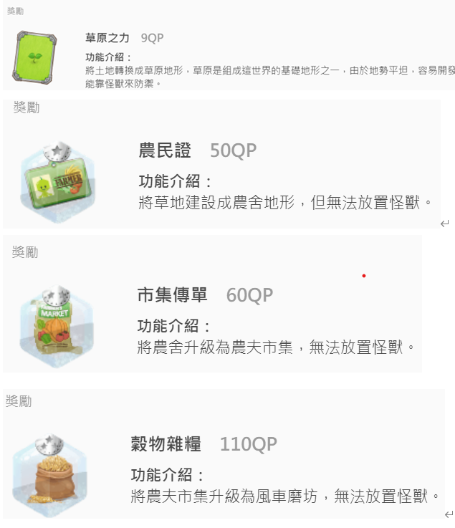

Slide 18
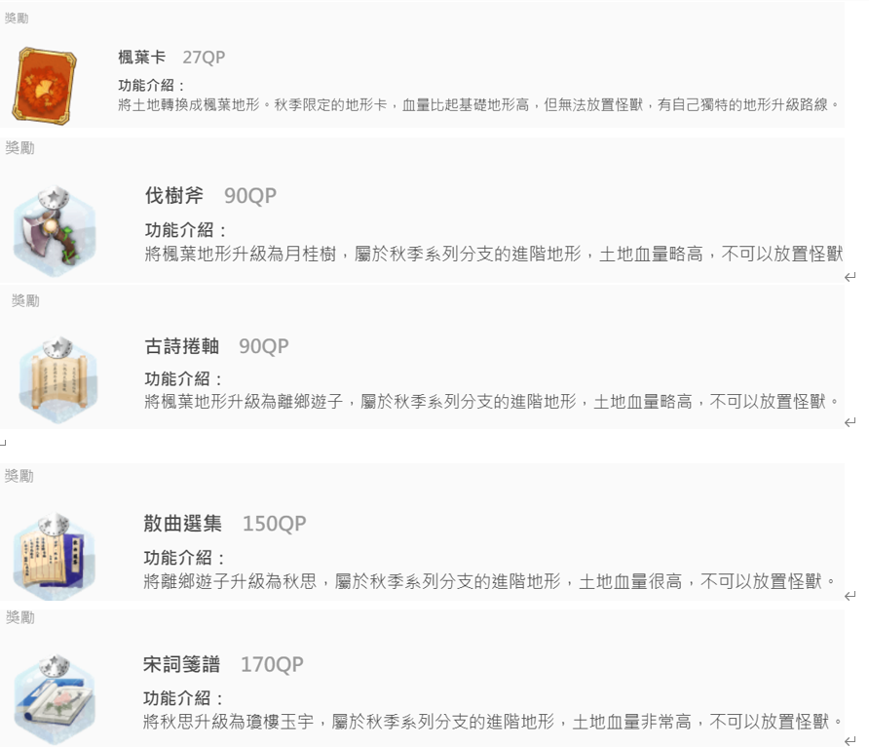

Slide 19
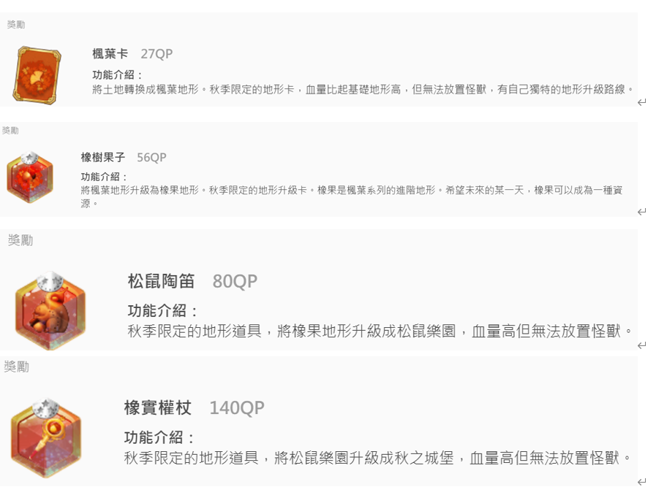

Slide 20
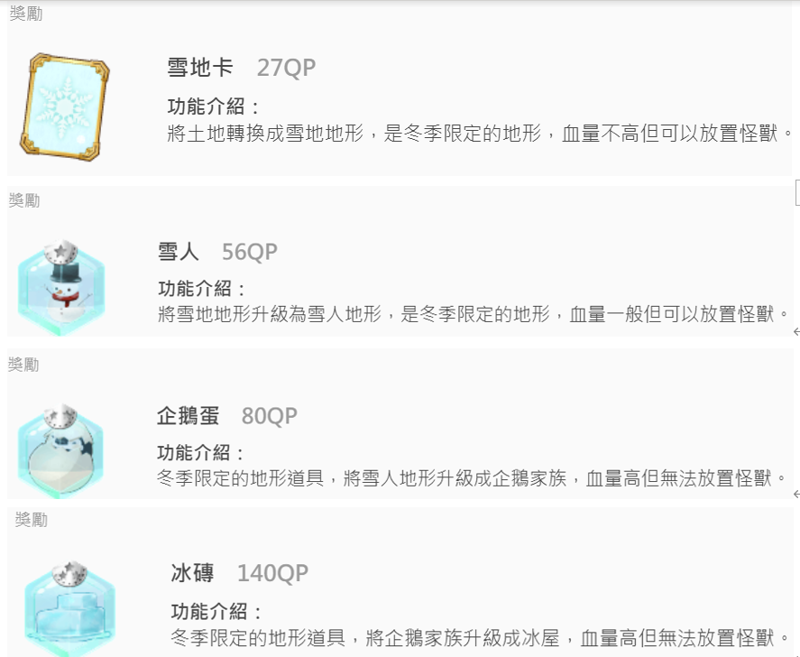

Slide 21
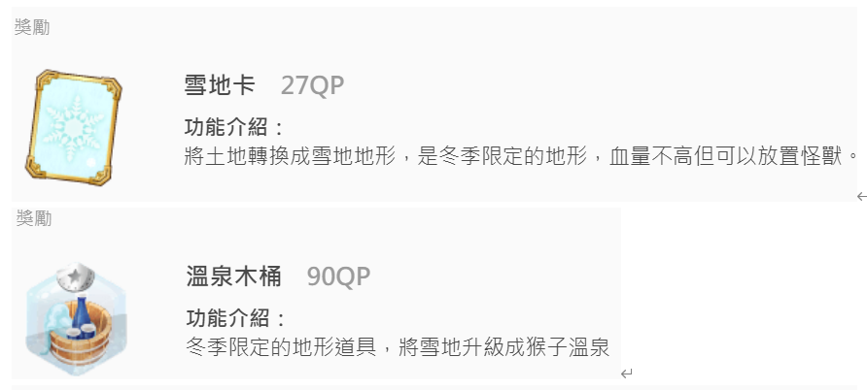

Slide 22
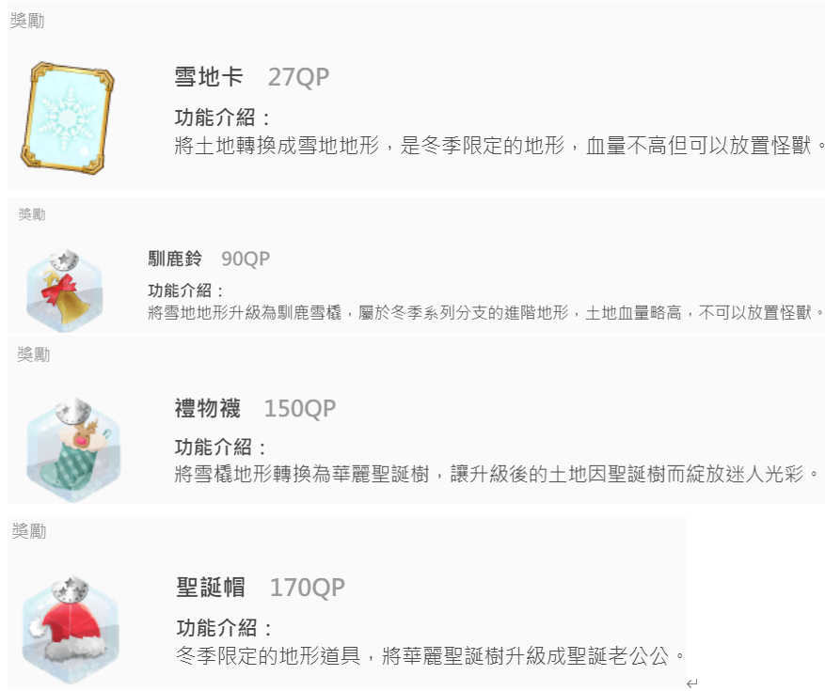

Slide 23
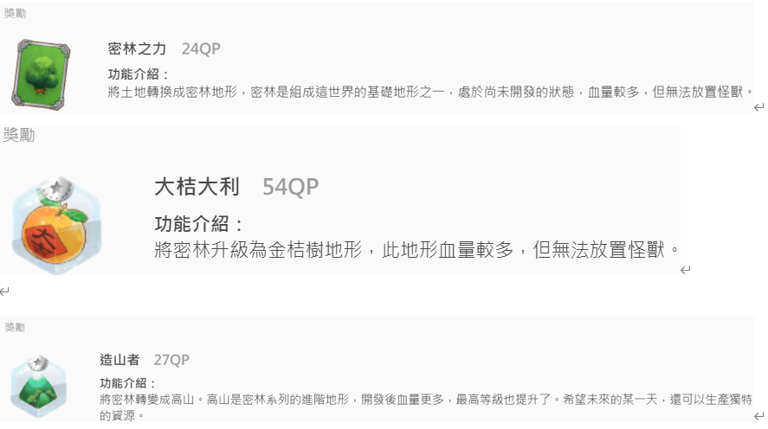

Slide 24
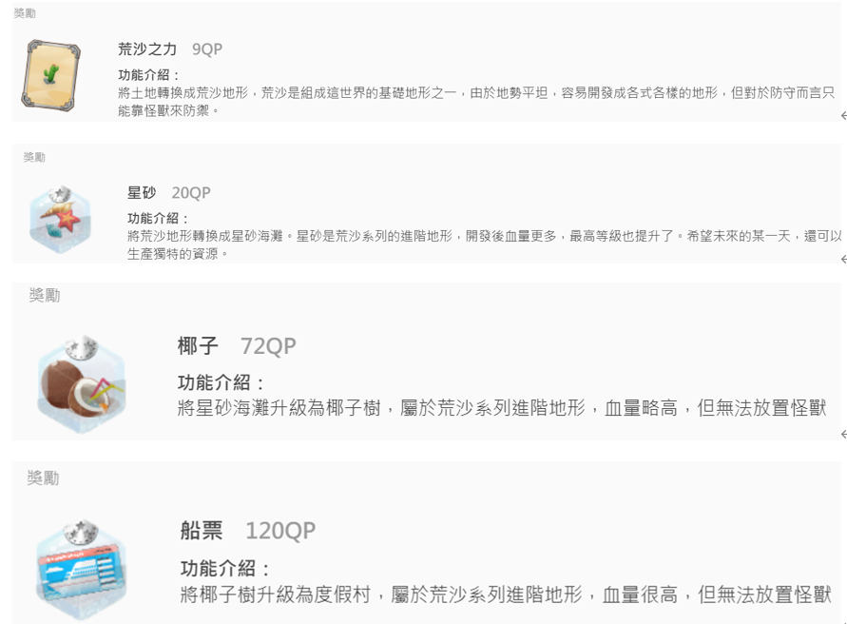

Slide 25
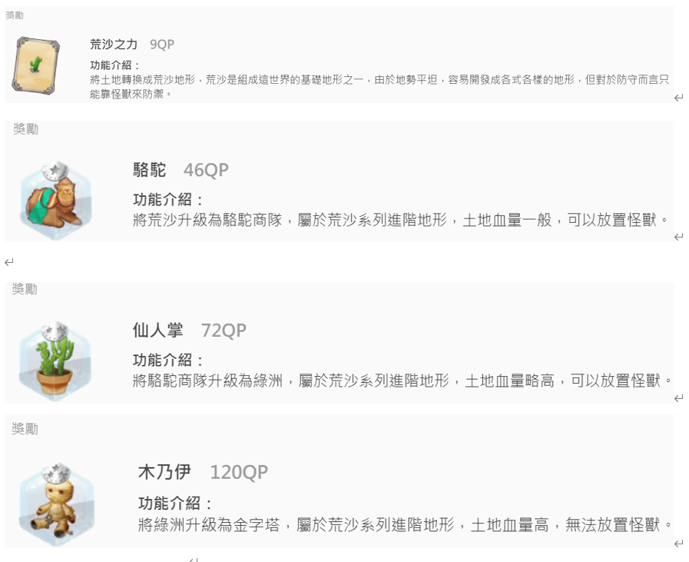

Slide 26
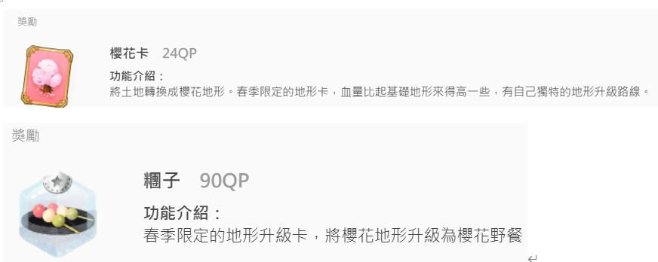

Slide 27
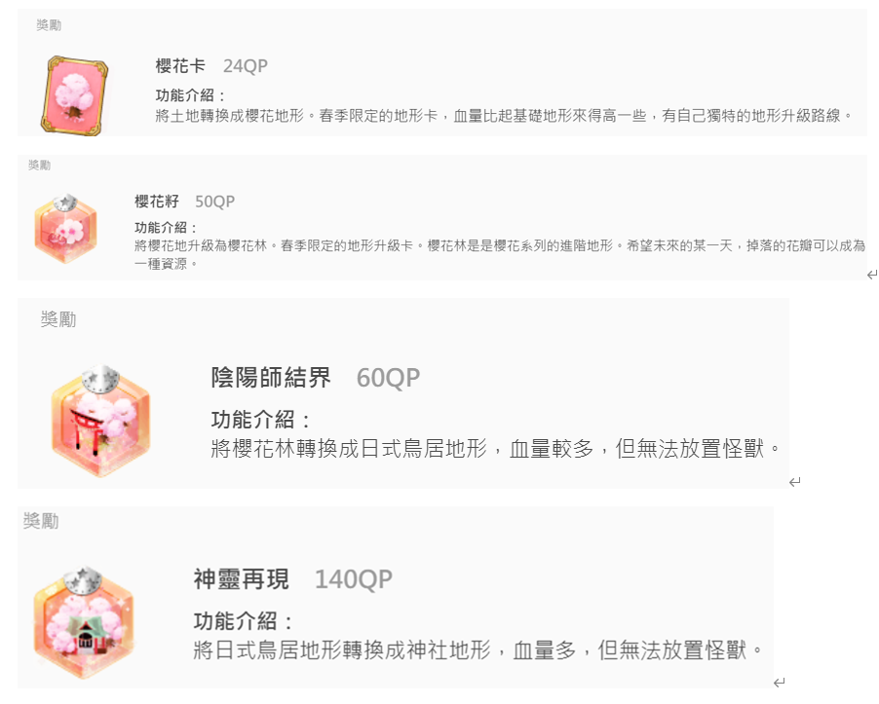

Slide 28
下課10分鐘～
請準備自課、自習和自作
請到走廊按照號碼排在線上
護眼後，自動下課
自然小老師請打開電子書
元氣護眼操

Slide 29
盛飯、用餐 中午量體溫 １２：１５潔牙 １２：２５午睡
午休整潔活動：１２：２５～１２：４０
請衛生股長誠瑋協助檢查並機動加強清潔
❶外掃區 【請小組長協助－文寧、振宏、庭恩】
❷教室內外 【請采瑜、玉琪協助整理】
廁所和教室都要 掃地＋拖地

Slide 30
下一節美勞課
請準備好美勞用具
再下課
最後一節音樂課
桌子對正線 椅子抬起來 帶藝文課本、鉛筆盒和直笛
下課後回教室，排路隊放學
請聽廣播進行防疫分流放學

Slide 31
書籤鳥
一旦您學會閱讀，您將永遠自由。
– 弗雷德里克·道格拉斯
書籍是禮物您可以一次
又一次地閲讀。
– 加里森·凱勒
今天能讀的書就不要拖到明天再讀。
– 赫爾布魯克·傑克遜
對我而言，讀書就像是
與老友相聚。
– 蓋瑞・伯森

